Slide 1




Slide 2
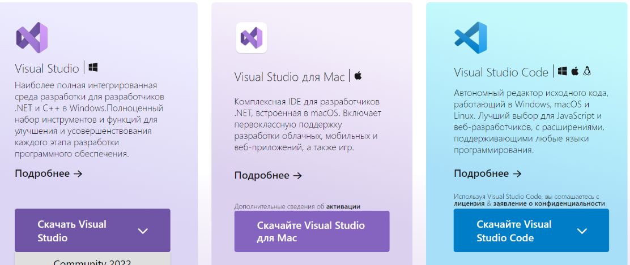
Visual Studio — это мощная интегрированная среда разработки (IDE), которая предоставляет огромный набор инструментов для повышения продуктивности разработчика C#

Slide 3
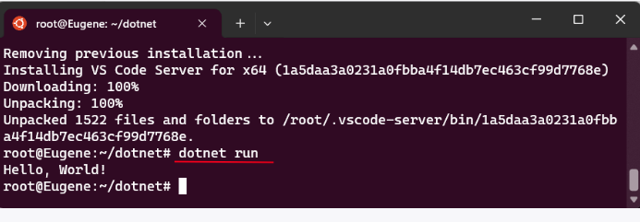
WSL или Windows Subsystem for Linux позволяет разработчикам запускать окружение GNU/Linux (и ряд приложений Linux) непосредственно на Windows без использования виртуальной машины. Что может быть полезно при создании и тестировании приложений для Linux без необходимости переключения между операционными системами.

Slide 4
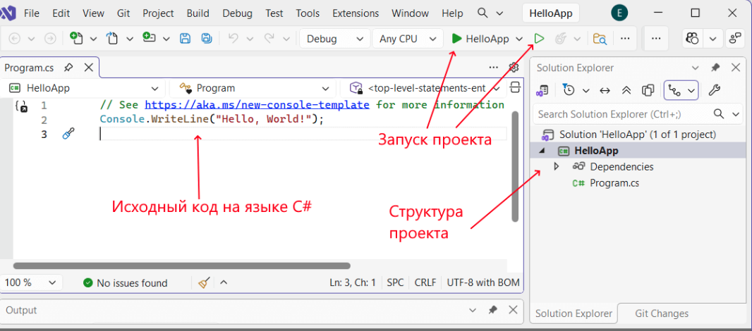

Slide 5
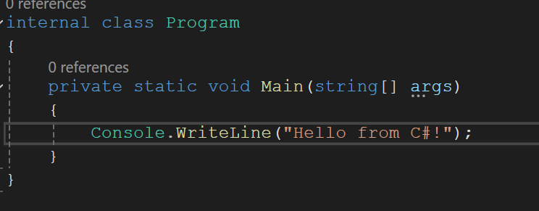

Slide 6


Slide 7
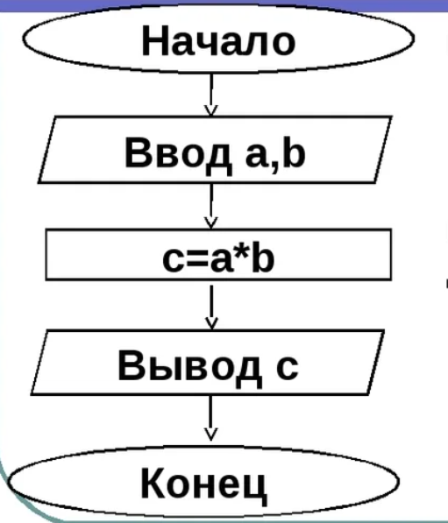
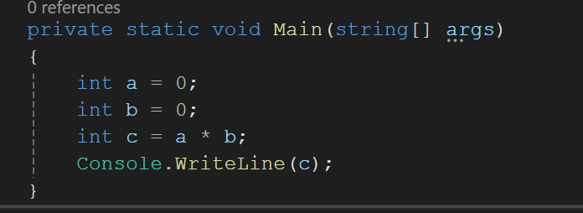

Slide 8


Slide 9
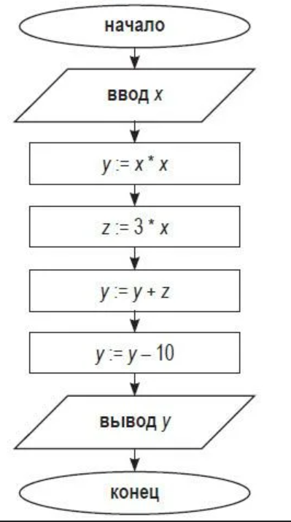

Slide 10
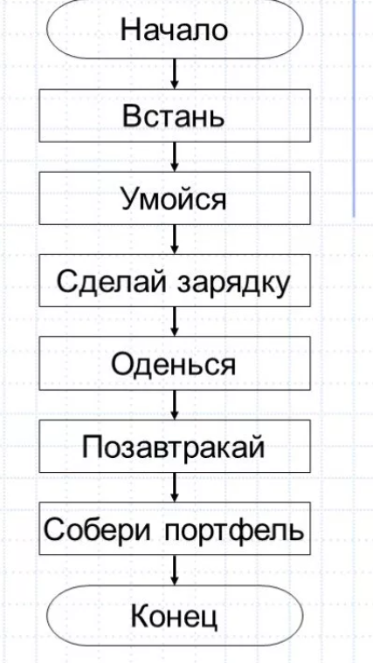
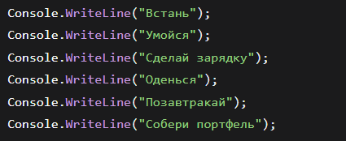

Slide 11
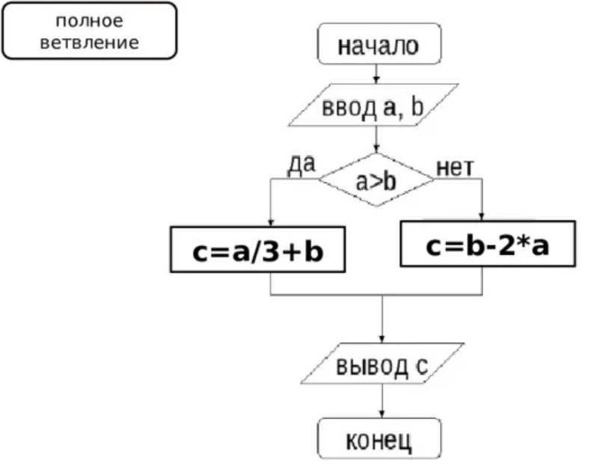
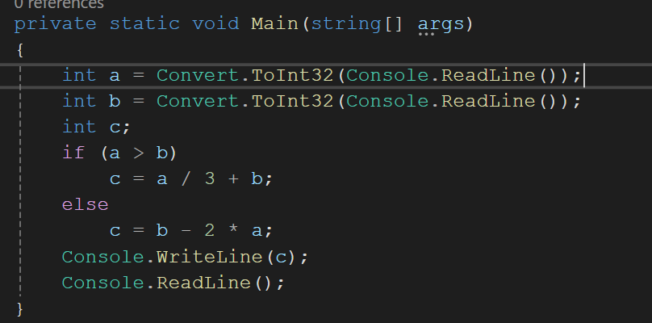

Slide 12
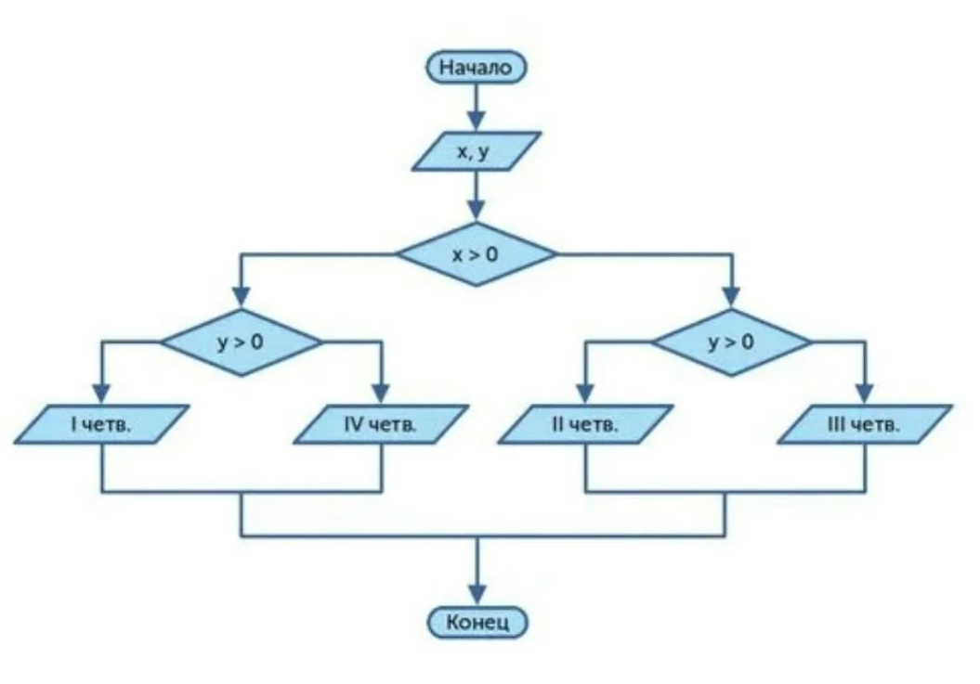

Slide 13
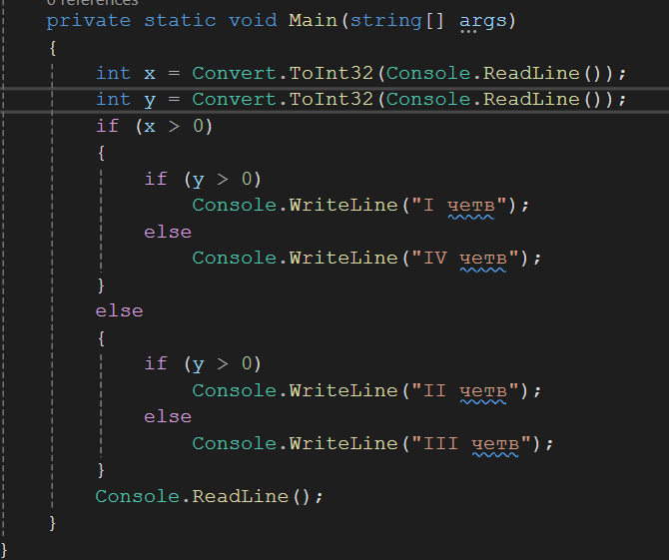

Slide 14
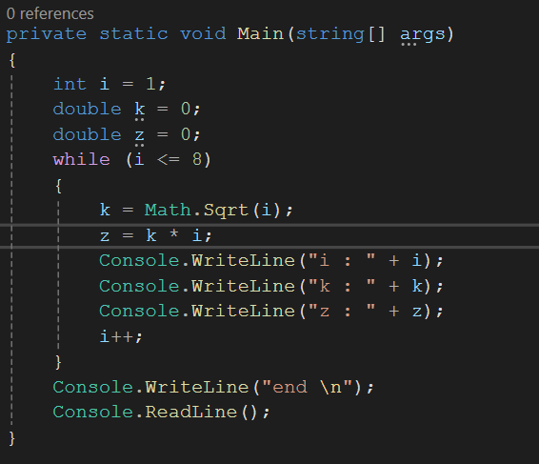
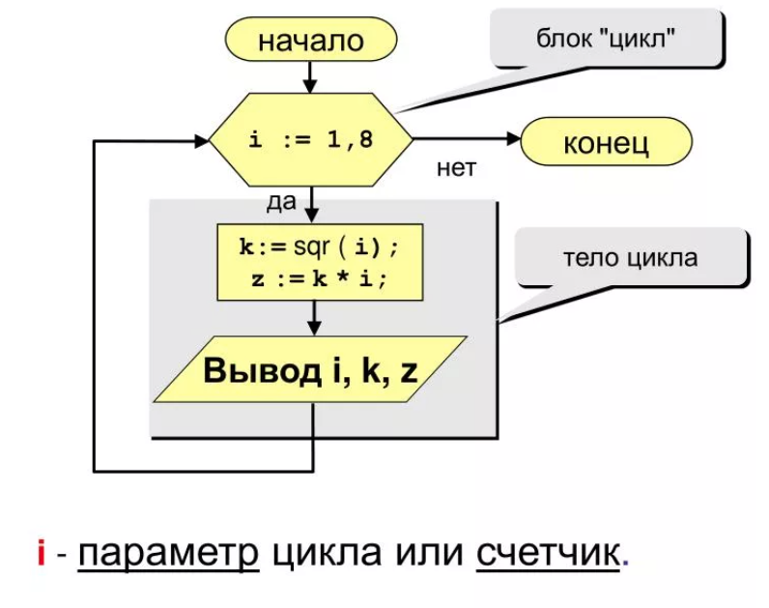

Slide 15
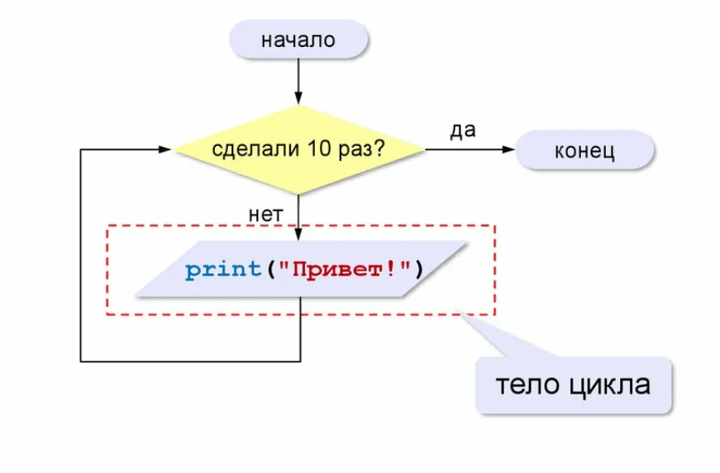

Slide 16
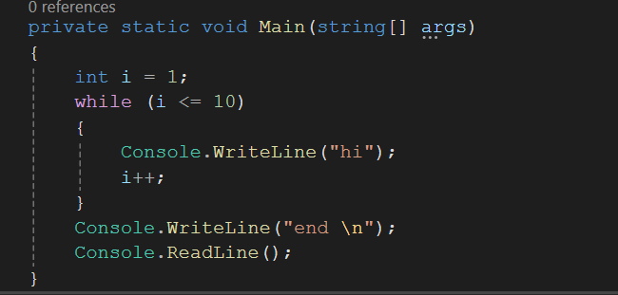

Slide 17


